Slide 1
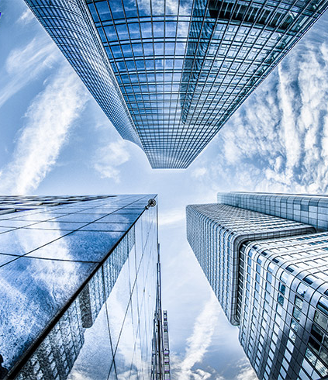
Мир Профессий 2024
UD
UltiDuo
Выполнено командой: UltiDuo

Slide 2

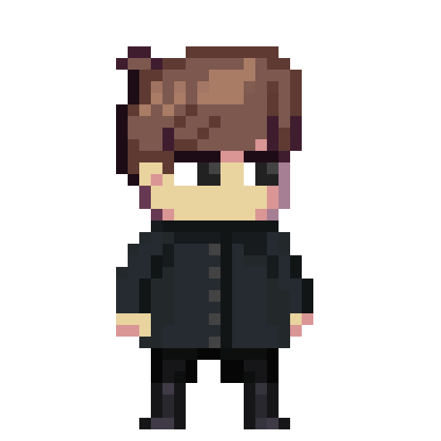
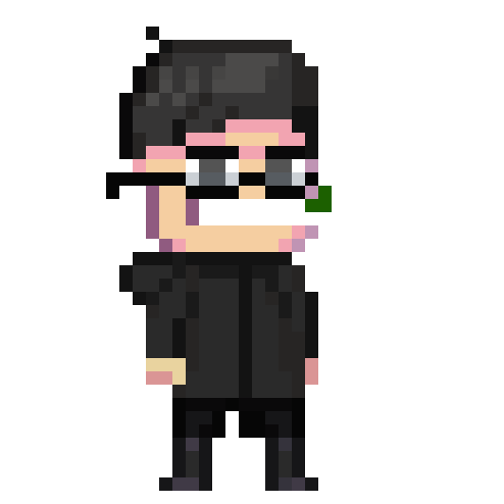
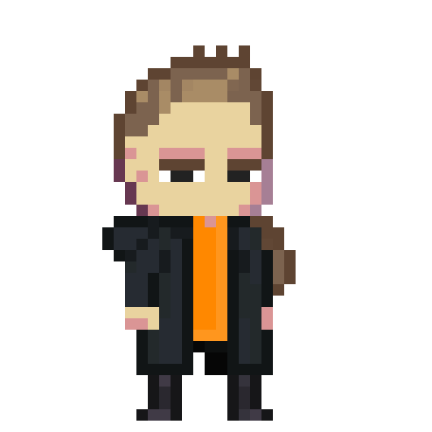
О нас
Команда состоит из трёх разработчиков
Бекенд, тестировщик, архитектор, гл. программист,
Мать тереза
Бердюгин Арсений
Тестировщик
Алексей Крутень
Дизайнер фронтенд
(и немножечко бекенд)
Дмитрий Андреев

Slide 3
Дополнительные средства
Использованные при разработке
Система контроля версий
Система отчётности и обратная связь между разработчиками происходили в Discord.
  Этапы проектирования и задачи планировались через канбан доску в Google Docs.
Git – Позволял команде быстро работать над одним проектом

Slide 4
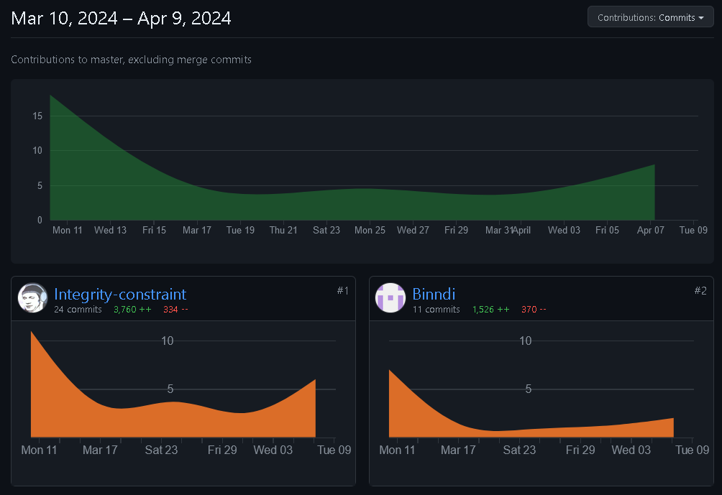
График работ на GitHub

Slide 5
Демонстрация проекта
Показ

